Slide 1

USO DE ESTILOS
UNIDAD DIDÁCTICA 2 | DIW

Slide 2
3. MODELO DE CAJA (BOX MODEL)
UNIDAD DIDÁCTICA 2 | USO DE ESTILOS
Define el comportamiento de CSS a la hora de visualizar los componentes de las aplicaciones web
Cada componente creado en HTML se representa mediante una caja rectangular en el navegador
Estas cajas se pueden apilar, introducir unas dentro de otras…
Así se pueden componer interfaces de usuario complejas

Slide 3
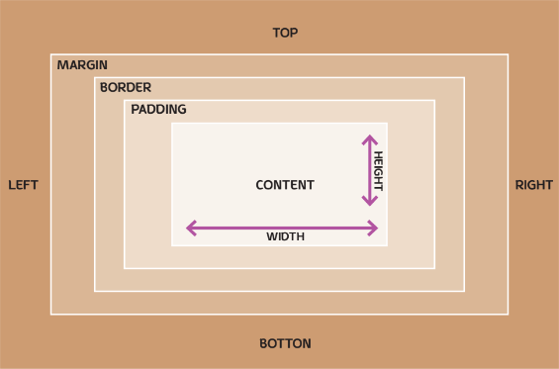
3. MODELO DE CAJA (BOX MODEL)
UNIDAD DIDÁCTICA 2 | USO DE ESTILOS

Slide 4
3. MODELO DE CAJA (BOX MODEL)
UNIDAD DIDÁCTICA 2 | USO DE ESTILOS
Content
Padding
Border
Background-image
Background-color
Margin

Slide 5
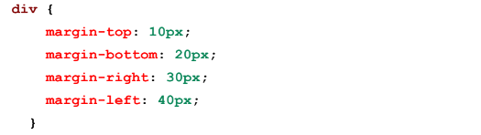

3.1. MÁRGENES
UNIDAD DIDÁCTICA 2 | USO DE ESTILOS
CSS permite configurar cada uno de los cuatro márgenes por separado o utilizar Shorthand Property
El orden es top, right, bottom, left
Importante conocer el orden de las propiedades cuando se utiliza la opción Shortland

Slide 6
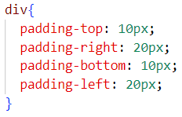
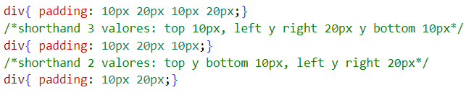
3.1. PADDING
UNIDAD DIDÁCTICA 2 | USO DE ESTILOS
Se trata del relleno de las cajas
Se puede optar por definir sus propiedades individualmente o utilizar el Shorthand

Slide 7


3.2. PADDING
UNIDAD DIDÁCTICA 2 | USO DE ESTILOS
El uso conjunto de las propiedades padding y width y padding y height influye en la anchura y altura total del componente
Para calcular la anchura total, hay que sumar los valores de padding a izquierda y derecha del componente
Para calcular la altura total, hay que sumar los valores de padding superior e inferior del componente

Slide 8
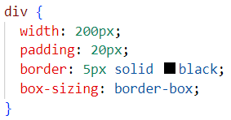
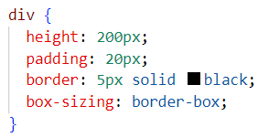
3.2. PADDING
UNIDAD DIDÁCTICA 2 | USO DE ESTILOS
Si se utiliza box-sizing: border-box el cálculo cambia
Ahora, las propiedades width y height incluyen tanto el contenido como el padding y los bordes
La anchura y altura total estarán incluidas en el valor de width y height
En estos casos
La anchura total será exactamente 200px, padding y border están dentro
La altura total será de 200px, padding y border no aumenta la altura del elemento

Slide 9
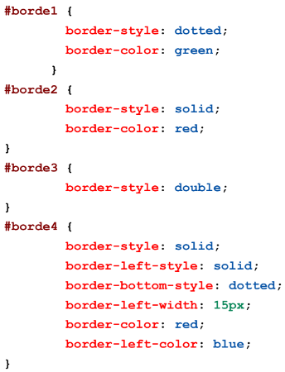
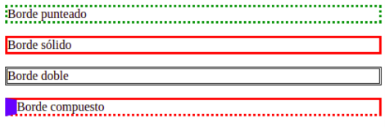
3.3. BORDES
UNIDAD DIDÁCTICA 2 | USO DE ESTILOS
La configuración de los bordes es bastante flexible
Permite definir el estilo, la anchura y el color
Se pueden definir bordes completamente diferentes en cada lado para un mismo elemento

Slide 10
3.3. BORDES
UNIDAD DIDÁCTICA 2 | USO DE ESTILOS
La propiedad border tiene varias subpropiedades
border-width, para definir el grosor del borde
Puede ser una longitud en px, em, o palabras clave como thin, medium o thick
Se puede declarar el ancho para cada lado de forma independiente: por ejemplo: border-top-width
border-style, para definir el estilo del borde
Valores como solid (sólido), dashed (guiones), dotted (puntos), double (doble), groove (ranura), ridge (cresta), inset (hundido), outset (elevado), none (sin borde) o hidden (similar a none, especial en tablas)
border-color, define el color del borde
También se puede declarar para cada lado de forma independiente, por ejemplo: border-top-color

Slide 11
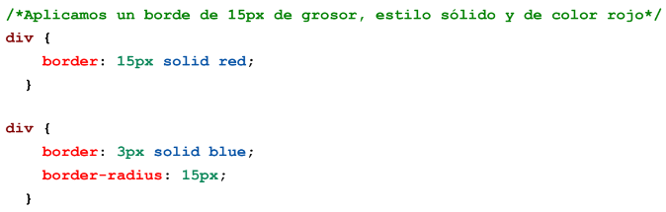

3.3. BORDES
UNIDAD DIDÁCTICA 2 | USO DE ESTILOS
border-radius, para definir el radio de las esquinas del borde, redondea las esquinas
Acepta cuatro valores para definir los radios de cada esquina (superior izquierdo, superior derecho, inferior izquierdo e inferior derecho)
También se puede usar las propiedades border-top-right-radius, border-top-left-radius…

Slide 12
3.3. BORDES
UNIDAD DIDÁCTICA 2 | USO DE ESTILOS
Al igual que en los márgenes o el relleno, se puede optar por configuraciones individuales de lados o por el modo Shorthand

Slide 13
3.3. BORDES
UNIDAD DIDÁCTICA 2 | USO DE ESTILOS
Todas estas propiedades son para los bordes de la caja del elemento
Se puede demarcar el elemento con un segundo borde, alejado de estos límites
El motivo es resaltar el elemento
La mayoría de los navegadores dibuja un segundo borde fuera de los límites de la caja

Slide 14
3.3. BORDES
UNIDAD DIDÁCTICA 2 | USO DE ESTILOS
Outline-width: define el ancho del borde
Unidades disponibles css (px, %, em…) o palabras (thin, médium, thick)
Outline-style: define el estilo del borde
Valores como none, dotted, dashed, solid, double…
Outline-color: define el color del borde
Outline-offset: define a qué distancia del borde del elemento se dibujará este segundo borde
Outline: propiedad shorthand para especificar ancho, estilo y color del borde al mismo tiempo
El desplazamiento aún se debe definir con la propiedad outline-offset

Slide 15
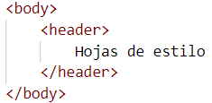
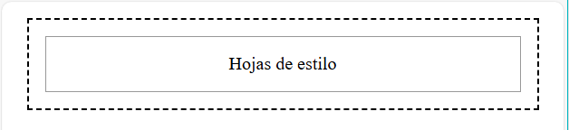
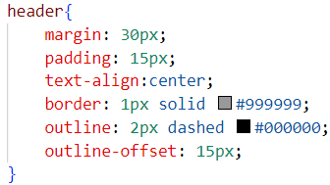
3.3. BORDES
UNIDAD DIDÁCTICA 2 | USO DE ESTILOS

Slide 16
3.4. COMPONENTES DE LÍNEA Y DE BLOQUE
UNIDAD DIDÁCTICA 2 | USO DE ESTILOS
Elementos de tipo “bloque” (block)
Disponen de ancho (width) y alto (height)
Ocupan todo el ancho del contenedor
Si se añade un nuevo elemento va a otra línea
Elementos de tipo “en línea” (inline)
Su ancho lo define el contenido, No funciona width, ni height
Se concatenan hasta agotar el espacio del contenedor antes de saltar de línea
Elemento de tipo “en línea bloque” (inline-block)
Admite las propiedades ancho (width) y alto (height)

Slide 17
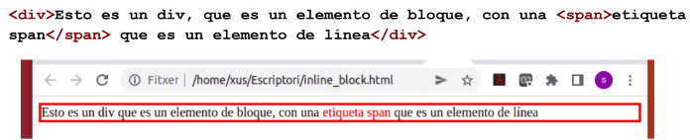
3.4. COMPONENTES DE LÍNEA Y DE BLOQUE
UNIDAD DIDÁCTICA 2 | USO DE ESTILOS
Un componente puede comportarse como componentes de bloque o de línea
Componente de bloque: su tamaño ocupa toda la anchura de la pantalla
Obliga a producir un salto de línea
Un ejemplo son los componentes <div>

Slide 18
3.4. COMPONENTES DE LÍNEA Y DE BLOQUE
UNIDAD DIDÁCTICA 2 | USO DE ESTILOS
DISPLAY
Se puede cambiar el comportamiento por defecto de los componentes si se aplican las reglas
display:none; → elimina el elemento, queda invisible y se comporta como si no existiese en el flujo del diseño
display:block; → Cambiar elementos de línea a bloque
display:inline; → Cambiar elementos de bloque a línea
display:inline-block; → los elementos se ubican en línea, pero se comportan como bloques dentro de esa línea
Notes:
Display:none; → Útil cuando se quiere cambiar el documento dinámicamente desde JavaScript

Slide 19
3.5. SOMBRAS
UNIDAD DIDÁCTICA 2 | USO DE ESTILOS
SOMBRA PARA CAJA
box-shadow: genera una sombra desde la caja del elemento
Acepta hasta 6 valores. Se puede declarar:
Desplazamiento horizontal y vertical
Radio de difuminado
Valor de la propagación
Color de la sombra
Valor inset para proyectar la sombra dentro de la caja

Slide 20
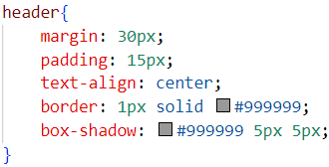

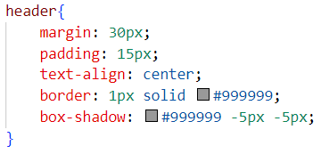

3.5. SOMBRAS
UNIDAD DIDÁCTICA 2 | USO DE ESTILOS
SOMBRA PARA CAJA
box-shadow necesita al menos 3 valores para determinar el color y el desplazamiento horizontal y vertical

Slide 21
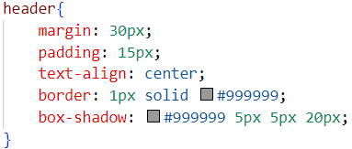
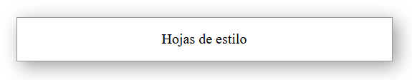
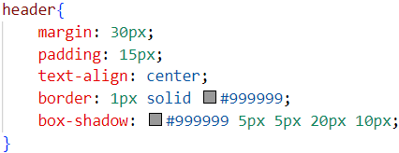
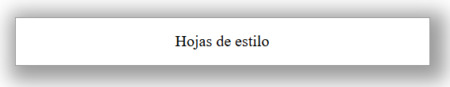
3.5. SOMBRAS
UNIDAD DIDÁCTICA 2 | USO DE ESTILOS
SOMBRA PARA CAJA
Se puede añadir un radio de difuminado
Se puede propagar la sombra

Slide 22
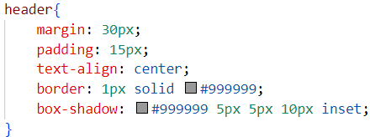

3.5. SOMBRAS
UNIDAD DIDÁCTICA 2 | USO DE ESTILOS
SOMBRA PARA CAJA
El valor inset transforma la sombra externa en una interna, dando efecto de profundidad

